Slide 1


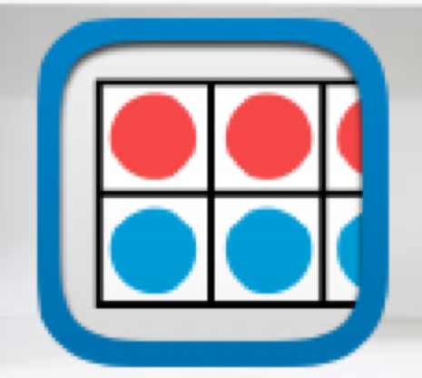


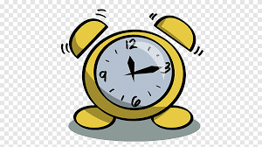

أدوات
الفصل الــ١٣
جمع الأعداد من ٣ أرقامها وطرحها
(١٣-٢) الجمع بإعادة تجميع الآحاد
نشاط

Slide 2
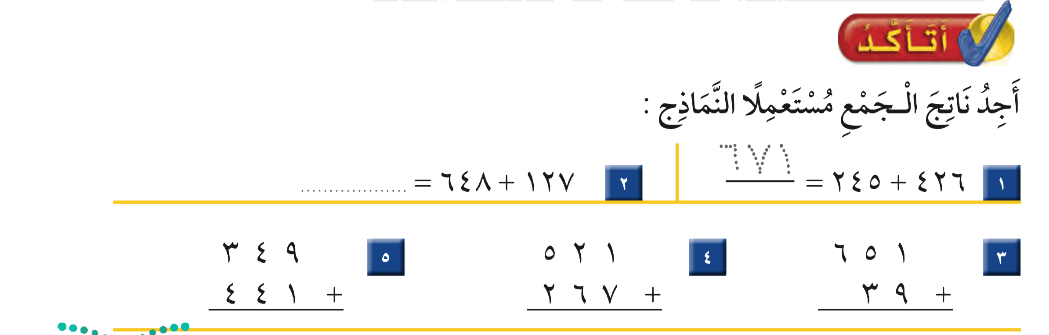
١
٦٧١
٧
٧
٥
١
١
٧
٩
٠
٧
٨
٠
٨
٦
٩

Slide 3
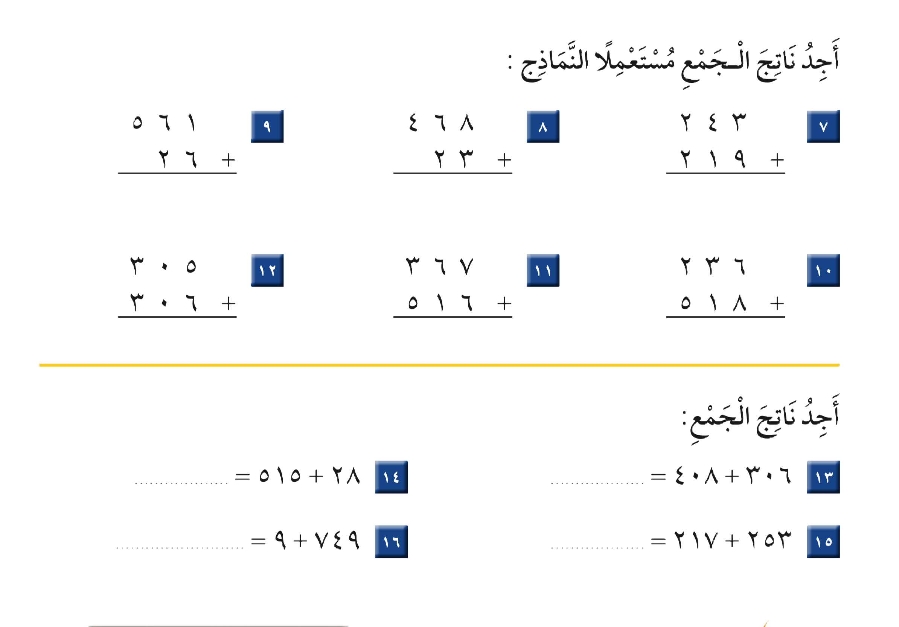
١
١
٥
٨
٧
٤
٩
١
٤
٦
٢
١
١
١
٦
١
١
٨
٨
٣
٧
٥
٤

Slide 4
١
١
٥
٤
٣
٧
١
٤
١
١
٧
٥
٨
٤
٧
٠

Slide 5
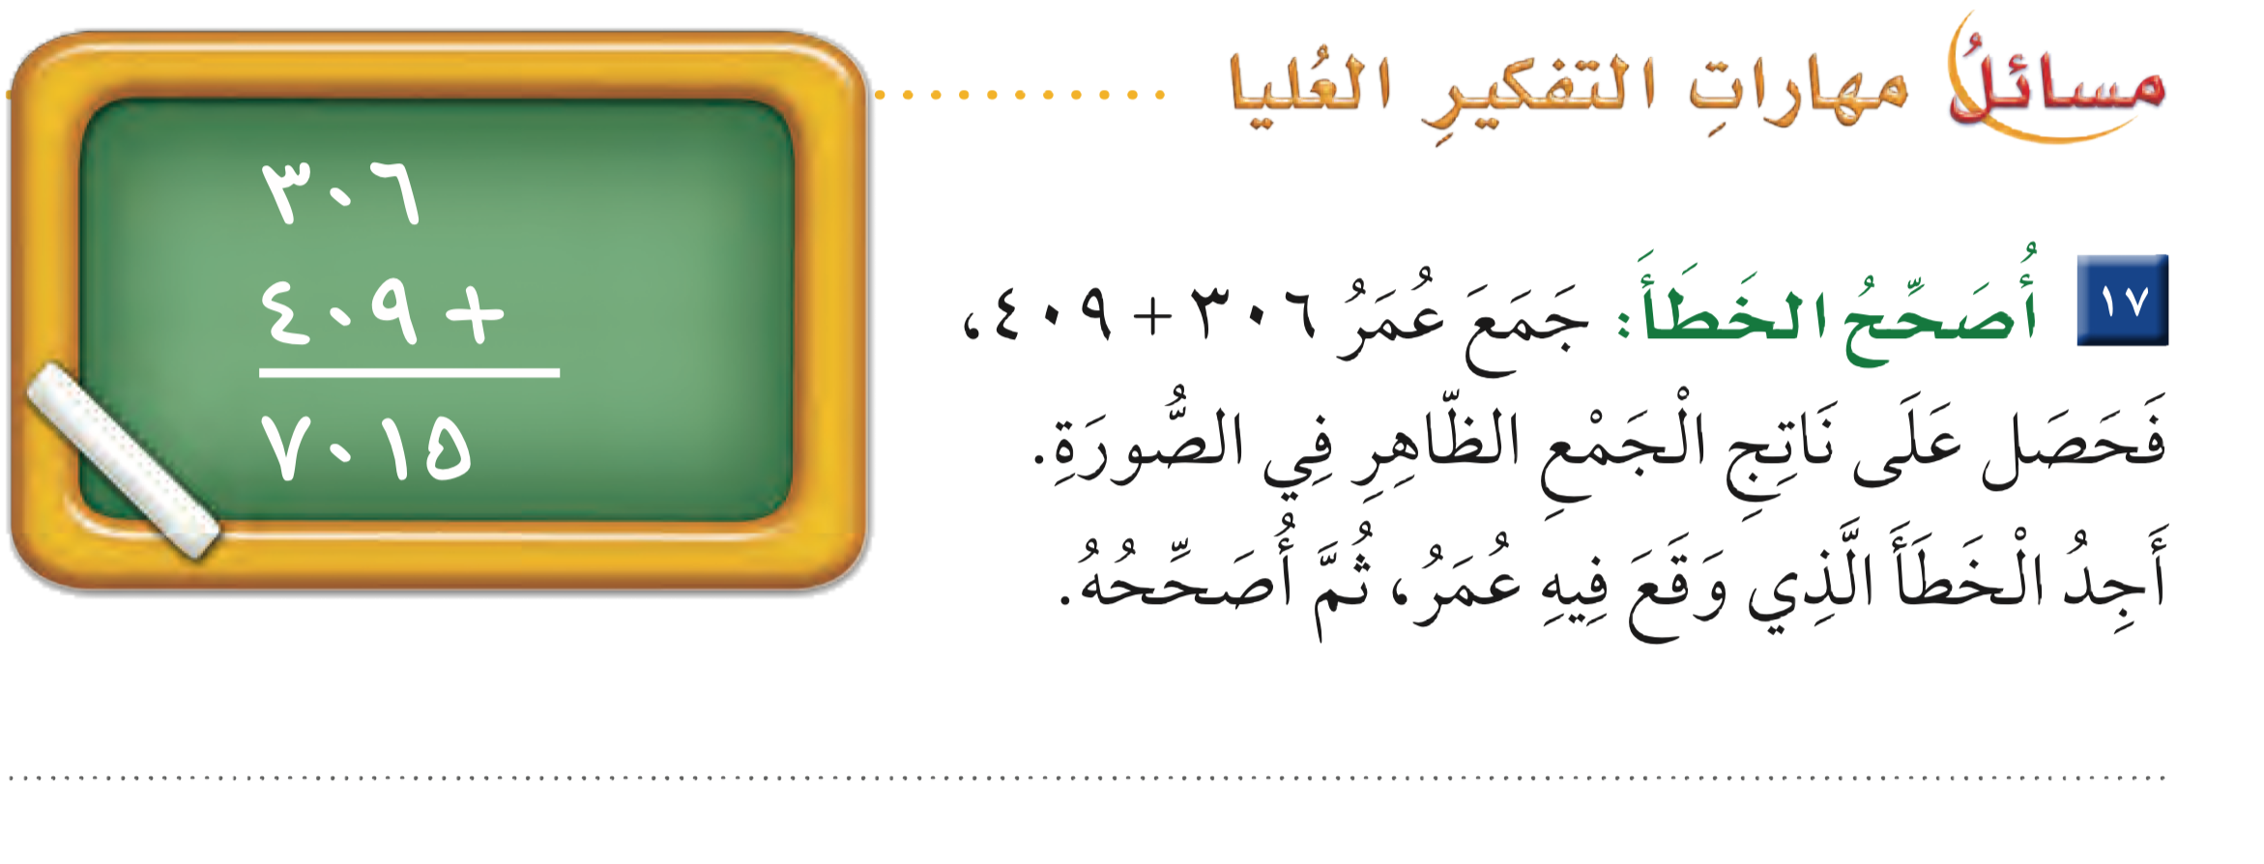
  ١
  ٣٠٦
  +
  ٩ ٠ ٤
  ٧
  ١
  ٥

